Slide 1
Power BI Visualization
CoReHackaton
BI team
28.10.2017

Slide 2
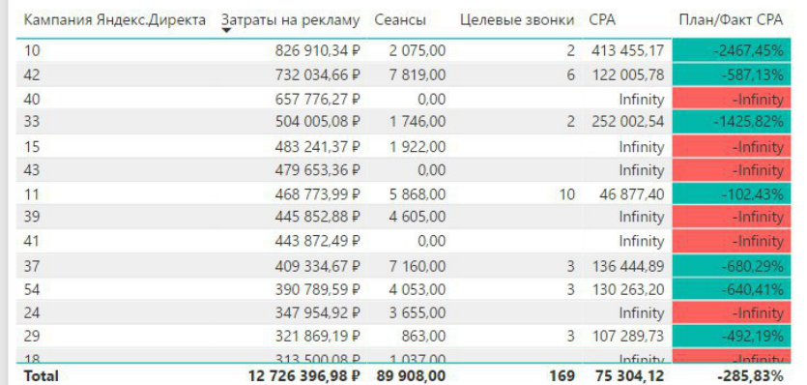
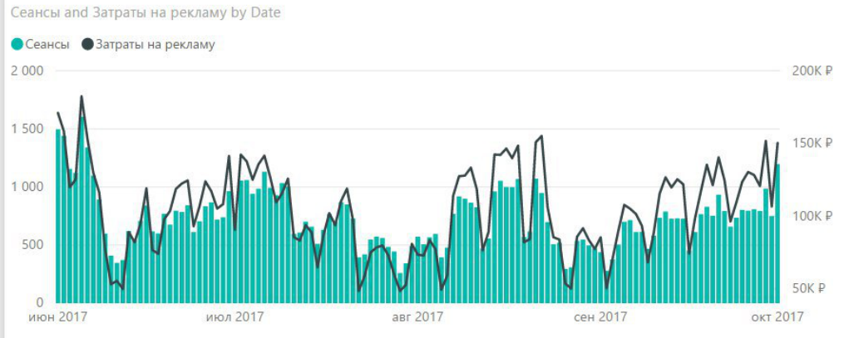

Slide 3
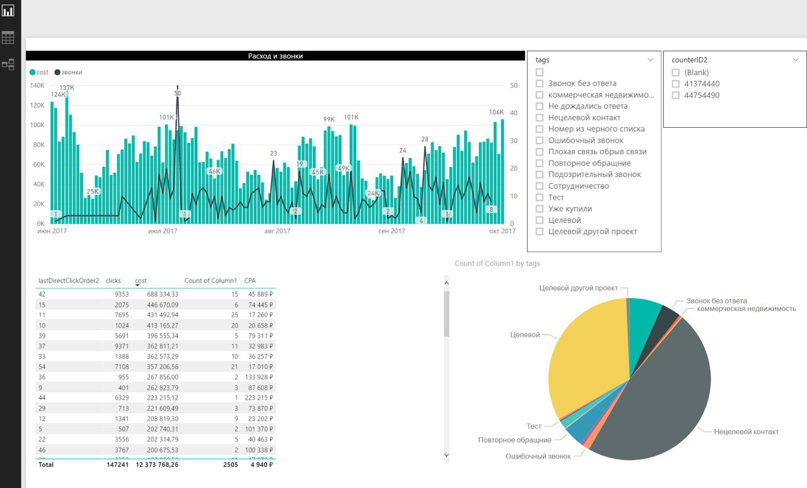

Slide 4
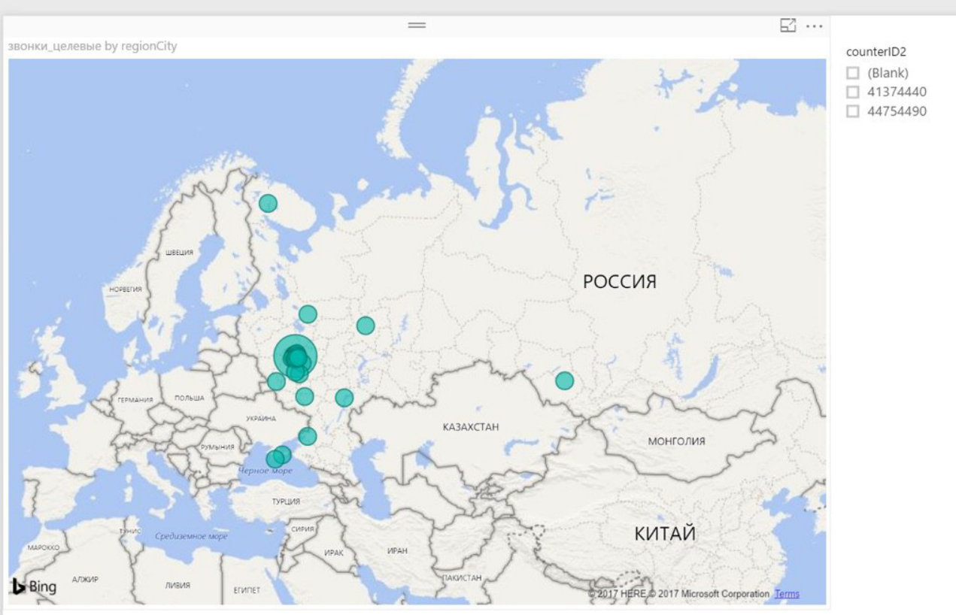

Slide 5
Backend
CoReHackaton
BI team
28.10.2017

Slide 6
Задачи backend
Данные должны быть доступны в полном объеме.
Быстрая выгрузка.
Ресурсоёмкая обработка – до визуализации.
Встроенный коннектор в PowerBI (http-request).
Масштабируемость (а что если захочется посмотреть данные за год?)

Slide 7
Где бы обработать данные Yandex.Logs?
Естественная среда обитания – Clickhouse.Yandex
Плюсы:
Скорость
SQL-подобный язык запросов.
Встроенные функции для работы с массивами.
Простота установки.
Минусы:
Придирчива к формату данных.
Требовательна к инфраструктуре.

Slide 8
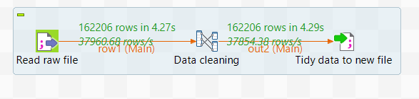
Предпроцессинг
Т.к. Clickhouse требователен к формату данных, пришлось:
Поменять кодировку на UTF-8.
Менять запятую на точку в дробных числах.
Переводить даты в нужный формат.
Решение – Talend Open Studio for Data Integration.
( когда нужен ETL а писать код не умеешь не хочешь)
Этого всего не пришлось бы делать, если бы данные пришли на прямую из логов.

Slide 9
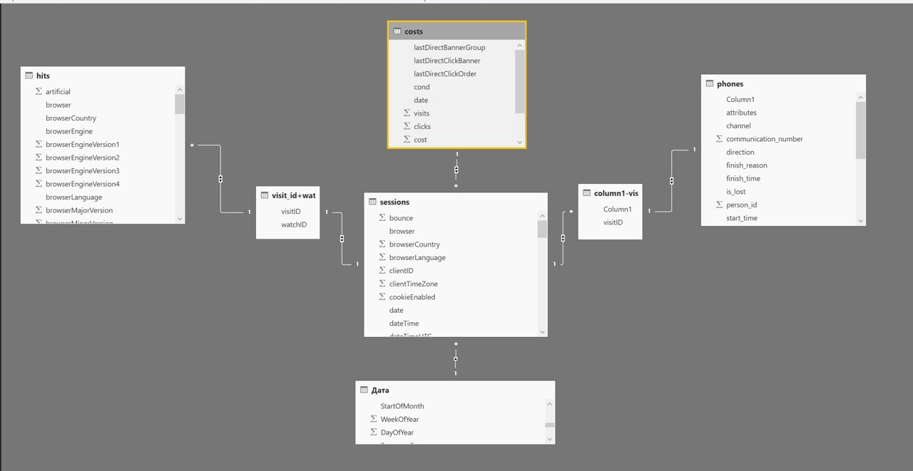

Содержимое базы
4 таблицы с исходными данными:
sessions
hits
phones
costs
2 вспомогательных view-коннектора
vis_hit
vis_phone

Slide 10
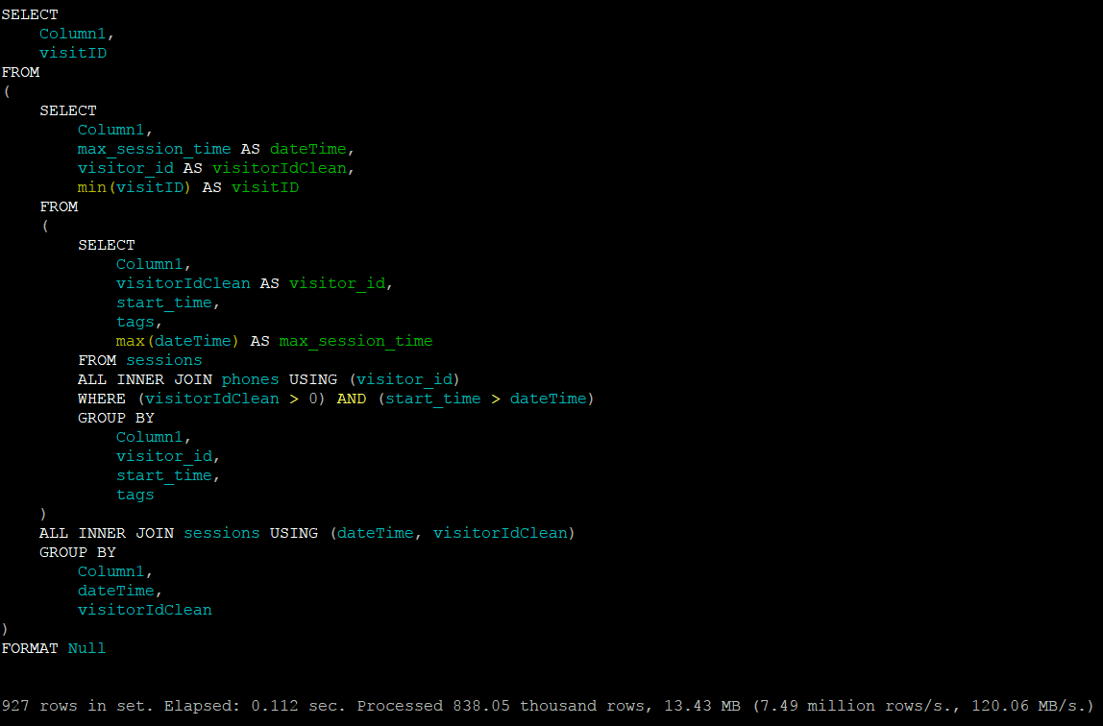

Неведение мостов между сессиями и звонками
Задача – привязать последнюю сессию, предшествующую звонку к звонку.
3. По оставшимся уникальным visit_id и max_session_time притягиваем visit_id
2. Из оставшихся сессий берём время последней
1. Отфильтровываем сессии, которые после звонка.

Slide 11
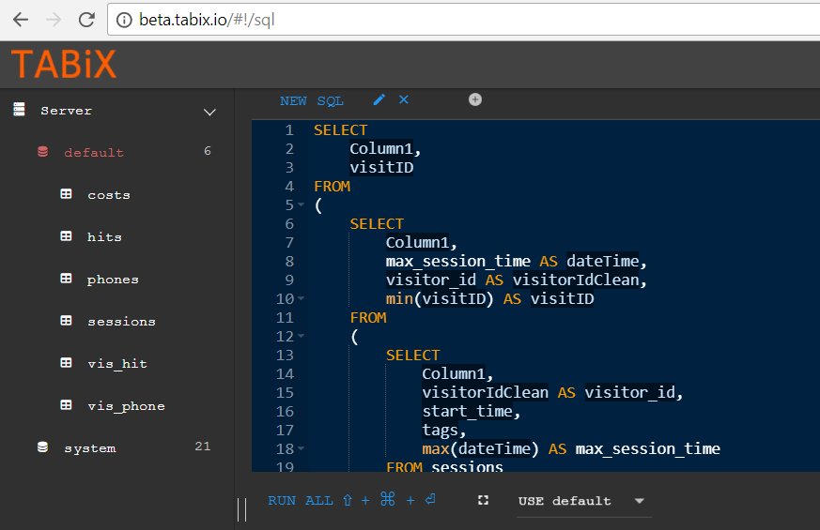
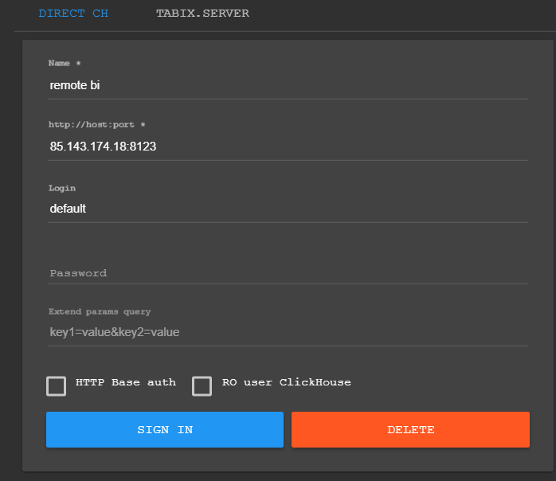
Enjoy open data
Beta.tabix.io
Host:port 85.143.174.18:8123
Login: default
Password: пусто

